Slide 1







Hlavní partneři pro rok 2016
Fotbalový zpravodaj
SK Štětí, z.s.
Sezóna 2015/2016
Ústecký přebor Jaro 2016
Další partneři pro rok 2016
Restaurace Klub ve Štětí
FORNAXA –TĚSNĚNÍ, spol. s r.o.
Dům dětí a mládeže Štětí
VOLEMAN - autobusová přeprava
Patok s.r.o.
Ahlfit s.r.o.
STROJCONSULT s.r.o.
Izolace Beran s.r.o.
POKORNÝ, spol. s r.o.
STAVEBNÍ STROJE A DOPRAVA s.r.o.
JT-Service s.r.o.
VAM ANLAGETECHNIK s.r.o.
Průmstav Štětí a.s.
Montiz
BESTONSTAV s.r.o.
DEKRA Industrial s.r.o.
AXIS a.s.
INDUSTRIAL CZ, spol. s r.o.
Unistroj s.r.o.
Tyma CZ, s.r.o.
Technicom, s.r.o.
Fortuna
Ruml s.r.o.
GEAR SERVICE s.r.o.
16.4.2016
sobota 21.kolo
10:15 hod
0:1
11.
TJ Proboštov
www.stetimondifotbal.cz

Slide 2










Vítáme
POZVÁNKA
NA DALŠÍ DOMÁCÍ ZÁPAS. POZOR HRAJE SE AŽ
V NEDĚLI ODPOLEDNE
Při příležitosti dnešního utkání Ústeckého přeboru funkcionáře, hráče a příznivce
SK Štětí, z.s.
a
TJ Proboštov
Hlavního rozhodčího
Michala Růžičku z Mostu
Asistenty hlavního rozhodčího
  Miroslava Vlašiče z Lovosic
  Kamila Bretschneidera z Mostu
  Delegáta FAČR
  Miroslava Habala z České Kamenice
SK Štětí
SK Baník Modlany
Neděle 1.5.2016
17:00 hod
2
43

Slide 3

Vážení sportovní přátelé
kdo by před 5 týdny, kdy začínala jarní část soutěže krajského přeboru dospělých věřil, že při vydání dnešního 11. zpravodaje ročníku 2015-2016 bude mít mužstvo SK Štětí na čele tabulky náskok 11 bodů. Možná se to někomu zdálo, ale dnes už víme, že to sen není. Pomohly výborné výkony našeho mužstva, ale i zaváhání našich pronásledovatelů a to především Blšan, které 3x prohrály. Pro ilustraci . Před rokem jsme měli po 21 zápasech 44 bodů. Patřilo nám 2. místo 6 bodů za vedoucím Litvínovem. Dnes máme po 20 zápasech 51 bodů. Zdaleka však není vyhráno. Do konce soutěže se bude ještě rozdávat 30 bodů a tabulka se může ještě zamotat. Dnes Ve Štětí vítáme 3. mužstvo tabulky TJ Proboštov. Mužstvo, kterému se na hřištích soupeřů daří a pravidelně zde vyhrává. Zvítězit nebude nic lehkého. Jedině soustředěný poctivý výkon podporovaný vašimi hlasivkami povede k úspěchu.
Fotbalové jaro je v plném proudu a všechna mužstva našeho oddílu se pravidelně zúčastňují různých soutěží. Jsou to mistrovské a pohárové zápasy, turnaje a před týdnem se na zdejším stadionu hrál dokonce zápas mezinárodní, o kterém se dočtete na dalších stránkách zpravodaje. Plni dojmů a krásných fotbalových zážitků se vrátili štětští fotbalisté ročníku narození 2007 minulý týden z Benešova ve Středních Čechách, kde se zúčastnili Ondrášovka cupu a obsadili nádherné 3. místo. Jako jediný zástupce Ústeckého kraje zde předvedl, že v Severních Čechách se hraje dobrý fotbal. Nejvíce zápasů mají na
42
3

Slide 4
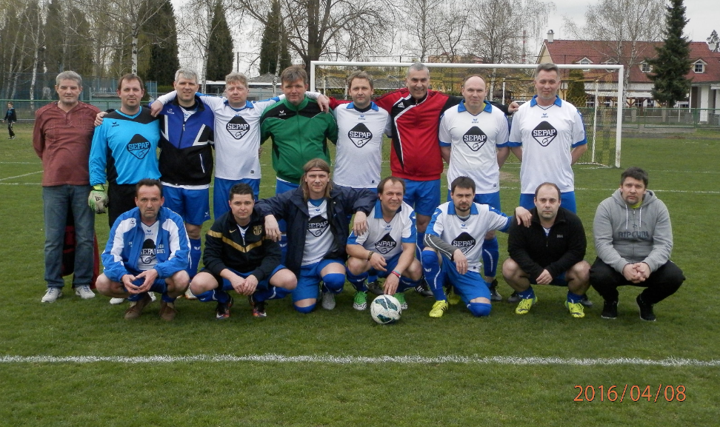

programu žáci. Soboty, neděle a do toho vstupují ještě pohárové zápasy. Starším žákům se povedlo derby s Roudnicí n.L. a i když to bylo až na penalty po remíze 2:2, tak dokázali našeho odvěkého rivala porazit. Dobře připraveni vstoupili do mistrovské soutěže mladší žáci. S Litoměřicemi a Roudnicí n.L. sehráli vyrovnanou partii a v Neštěmicích se dočkali i vítězství. Dobrá práce Františka Kučery a Pavla zálohy, jako trenérů, zdá se, přináší své ovoce. V mužstvu se rodí nový střelec Olda Malecha. Před týdnem nasázel právě Neštěmicím 4 banány a domácí obrana z něj byla nešťastná. Pokud půjde i nadále tou správnou fotbalovou cestou, tak věříme že se v budoucnu stane stejně výborným kanonýrem, jako byl jeho dědeček v 70.letech v dresu Štětí. Pamětníci si určitě vzpomenou, i když jich ubývá. Začali jsme také sledovat soutěž Ústeckého přeboru starších přípravek, kde společně jeden tým SK Roudnice n.L./SK Štětí rozdělený na ročníky 2005, 2006 bojuje o příčky nejvyšší. Za týden jste všichni zváni na zdejší stadion, kde se představí ve svém prvním letošním venkovním turnaji mladší přípravka. Přijďte se podívat , je to radost sledovat malé fotbalisty v akci. Na závěr jsme si schovali starou gardu, která před týdnem zahájila mistrovskou soutěž v okresním přeboru. Parta fotbalistů, která dokazuje, že hrát se dá v každém věku. Mějte se fajn, přejeme Vám hezký fotbalový zážitek a
Fotbalu
zdar
Stará garda Sepap
Stará garda Jaro 2016 okresní přebor
Datum | Den | Čas | Venku | Doma | Kolo
8.4.2016 | pátek | 17:30 | Sepap Štětí | Sokol Malé Žernoseky | 10
15.4.2016 | pátek | 17:30 | Sepap Štětí | volno | 11
22.4.2016 | pátek | 17:30 | Sepap Štětí | Tigo Nučnice 1996 | 12
29.4.2016 | pátek | 17:30 | Sokol Pokratice | Sepap Štětí | 13
6.5.2016 | pátek | 17:30 | Sepap Štětí | Sokol České Kopisty | 14
13.5.2016 | pátek | 17:30 | TJ Žitenice | Sepap Štětí | 15
20.5.2016 | pátek | 17:30 | Sepap Štětí | Sokol Vražkov | 16
27.5.2016 | pátek | 17:30 | Slavoj Bohušovice | Sepap Štětí | 17
3.6.2016 | pátek | 17:30 | Sepap Štětí | FK Litoměřice | 18
4
41

Slide 5

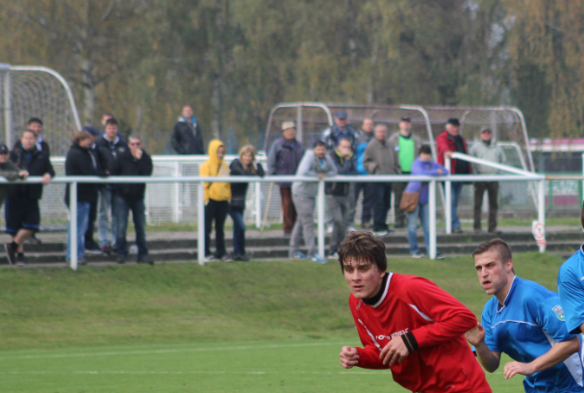

 | Stará garda Sepap Štětí Okresní přebor 2015/16 po 9. kole
 | 1. | TJ Žitenice | 9 | 8 | 1 | 0 | 90:14 | 25
 | 2. | Tigo Nučnice 1996 | 9 | 8 | 1 | 0 | 45:12 | 25
 | 3. | Sepap Štětí | 9 | 4 | 2 | 3 | 33:40 | 14
 | 4. | FK Litoměřice | 8 | 4 | 1 | 3 | 29:31 | 13
 | 5. | TJ Sokol České Kopisty | 8 | 4 | 0 | 4 | 29:37 | 12
 | 6. | Slavoj Bohušovice | 9 | 3 | 1 | 5 | 26:49 | 10
 | 7. | Sokol Malé Žernoseky | 9 | 1 | 3 | 5 | 21:46 | 6
 | 8. | Sokol Vražkov | 9 | 1 | 1 | 7 | 20:35 | 4
 | 9. | Sokol Pokratice | 8 | 1 | 0 | 7 | 12:41 | 3
Ve druhé polovině ledna je na hřišti ve Štětí z čeho vybírat
Datum | Den | Čas | Doma | Venku | Kolo | Kategorie
16.4.2016 | sobota | 13:00 | SK Štětí B | Sokol Hoštka | Okresní přebor | Mladší žáci B
17.4.2016 | neděle | 10:00, 12:00 | SK Štětí | TJ Sokol Košťany | Ústecký přebor | Žáci
20.4.2016 | Středa RCE | 16:30 | SK Štětí | FK Litoměřice | Ústecký přebor | Starší přípravka
22.4.2016 | pátek | 17:30 | Sepap Štětí | Tigo Nučnice | Okresní přebor | Stará garda
23.4.2016 | sobota | 10:00 | SK Štětí | Mostecký fotbalový klub | Ústecký přebor | Starší přípravka
23.4.2016 | sobota | 10:15, 12:30 | SK Štětí/Hoštka | FK Litoměřice | Ústecký přebor | Dorost
24.4.2016 | neděle | 10:00 | Štětí | Liga skupina o 21.-24.místo ( | Okresní přebor | Mladší přípravka B
1.5.2016 | neděle | 10:00 | SK Štětí B | FK Libochovice | Okresní přebor | Mladší žáci B
1.5.2016 | neděle | 17:00 | SK Štětí | Baník Modlany | Ústecký přebor | Dospělí
Výsledky 9. kola Okresního přeboru staré gardy
Pokrativce | Vražkov | 4:3
České Kopisty | Žitenice | 3:10
Bohušovice | Tigo | 1:3
Štětí | Malé Žernoseky | 4:4
40
5

Slide 6

Venkovní program mužstev SK Štětí
Stará garda
na úvod jara doma 4x prohrávala, ale vždy se jí podařilo vyrovnat. Vítěznou branku ale nevstřelila, i když před zápasem pomýšlela na vítězství
Datum | Den | Čas | Doma | Venku | Soutěž | Kategorie
16.4.2016 | sobota | 10:00 | FK Louny/Postoloprty | SK Štětí | Ústecký přebor | Starší přípravka
17.4.2016 | neděle | 11:00, 13:15 | TJ Krupka | SK Štětí/Hoštka | Ústecký přebor | Dorost
20.4.2016 | středa | 16:00, 17:30 | FK Junior Děčín A | SK Štětí | Ústecký přebor | Žáci
23.4.2016 | sobota | 10:00 | FK Peruc | SK Štětí B | Okresní přebor | Mladší žáci B
23.4.2016 | sobota | 10:00, 12:00 | FK Junior Děčín B | SK Štětí | Ústecký přebor | Žáci
23.4.2016 | sobota | 17:00 | Fotbalový klub Slavoj Žatec | SK Štětí | Ústecký přebor | Dospělí
24.4.2016 | neděle | 10:00 | Lovosice | Turnaj liga semifinálová skupina | Okresní přebor | Mladší přípravka A
29.4.2016 | pátek | 17:30 | Sokol Pokratice | Sepap Štětí | Okresní přebor | Stará garda
30.4.2016 | sobota | 10:00 | Roudnice n.L. | Turnaj liga | Okresní přebor | Mladší přípravka A
30.4.2016 | sobota | 13:30 | Libochovany | Liga skupina o 21.-24. | Okresní přebor | Mladší přípravka B
30.4.2016 | sobota | 14:30 | FK Litvínov | SK Štětí | Ústecký přebor | Starší přípravka
1.5.2016 | neděle | 10:00, 12:00 | SK Sokol Brozany | SK Štětí | Ústecký přebor | Žáci
1.5.2016 | neděle | 11:00, 13:15 | FK Bílina | SK Štětí/Hoštka | Ústecký přebor | Dorost
Sepap Štětí – Sokol Malé Žernoseky
4:4(3:3) 8.4.2016
V úvodu úvodním zápase jara okresního přeboru staré gardy se s brankami roztrhl pytel. 2. minuta zápasu a po chybě ve středu hřiště prohráváme 1:0. Dlouho jsme ale na vyrovnání nečekali, protože za 2 minuty zužitkoval přihrávku Vály na vyrovnání Pilař. Druhý míč z naší sítě jsme tahali v 10. minutě a stejně tak jako při prvním vyrovnání na 1:1 jsme za další 2. minuty srovnali na 2:2. Pro našeho brankáře Tomáše Duníka, který je novou tváří našeho kolektivu pro 2. polovinu soutěže, to nebyla lehké situace. Pak si dali hráči vzali menší přestávku a další gól padl až ve 22. minutě. Po hezké kombinační akci středem obrany se Malé Žernoseky ujaly potřetí vedení 3:2. Těsně před změnou stran stačil ještě hlavou vyrovnat František Svoboda na 3:3. Ve 2. poločase střelecké náboje hráči schovali. Naše jedenáctka si sice vypracovala několik slibných příležitostí, ale koncovka byla často uspěchaná a nepřesná. Soupeř si na svou příležitost počkal do 67. minuty, kdy se opět ujal vedení. Tentokrát 4:3. Na vyrovnání zbývalo stále dost času, ale jak minuty ubývaly, tak se na kopačky hráčů Sepapu začala vkrádala nervozita. Vysvobozením byla branka Svobody, který vyrovnal na konečných 4:4.
Branky: F.Svoboda 2, Hamšík 1, Pilař 1
Sestava: Duník(40.Müller)- Švejdar, Jerman, Gorol, Svoboda, Hamšík,
Vála, Pilař Luboš Arazim, Schneider, Jan Arazim, Janata,
Božík, Guzi
Manager: M.Šťastný
Rozhodčí: J.Hlavatý
6
39

Slide 7
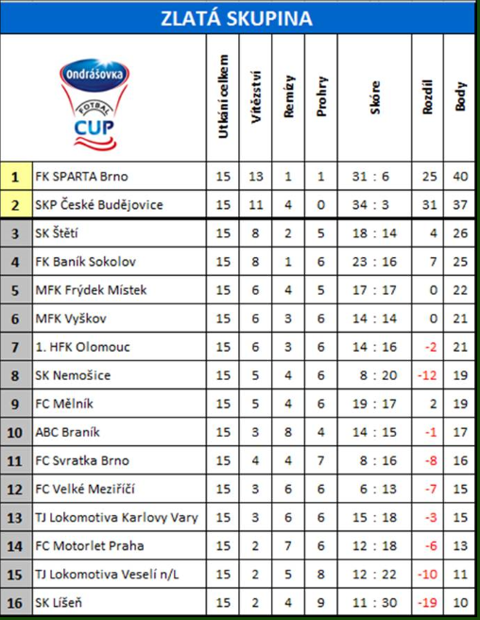

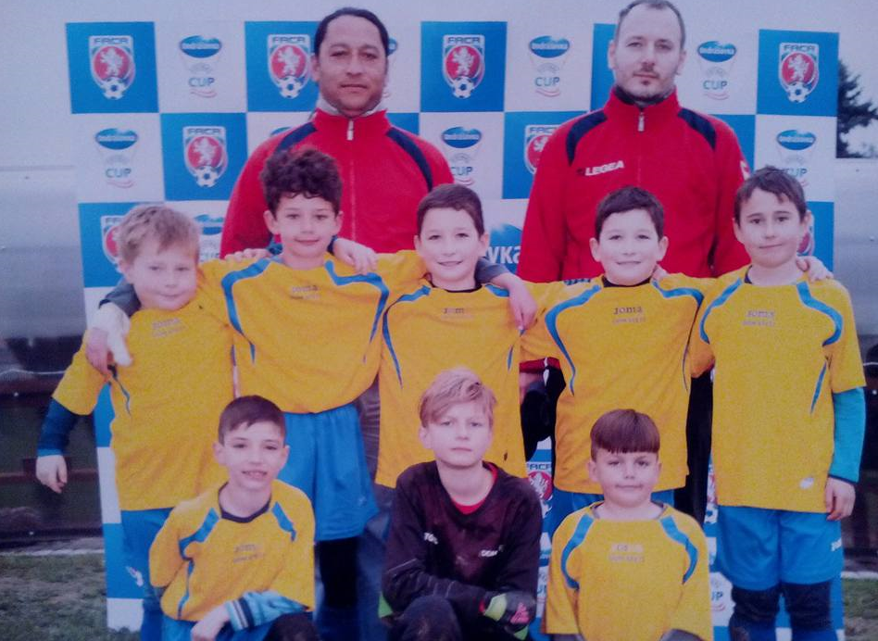
TJ Proboštov
Naše cesty s Proboštovem se pravidelně setkávají od roku 2003, v krajském přeboru. Přerušeny byly pouze v roce 2013-14, kdy jsme hráli divizi. Proboštov se nachází hned vedle Teplic. Po podzimní části byl na 4. místě se 30 body. Na jaře získal zatím bodů 8 a co je zajímavé? Když se podíváte na dole uvedené jarní výsledky , tak všechny výhry jsou ze hřiště soupeře. To je pro nás určitým varováním, ale hráči se budou určitě snažit, aby to neplatilo po tomto utkání. Funkcionáře i fanoušky Proboštova na našem stadionu vítáme.
Proboštov na jaře
16. | 12.3.2016 | Postoloprty - Proboštov | 0:1 PK
17. | 19.3.2016 | Proboštov - Horní Jiřetín | 1:2
18. | 27.3.2016 | Modrá - Proboštov | 1:5
19. | 2.4.2016 | Žatec - Proboštov | 2:3
20. | 9.4.2016 | Proboštov - Modlany | 1:2
Sestava: Dan Malina , Lukáš Širochman , Patrik Martinák,
Daniel Hromy , Lukáš Malina , Lukáš Dvořák ,
Petr Hůrka, David Kosorič
Trenéři: Miloslav hromy, Jiří Malina
38
7

Slide 8

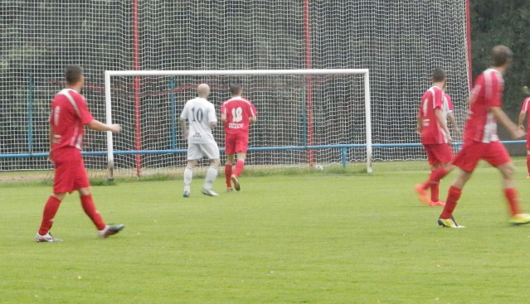
Na podzim v Proboštově
Ondrášovka U9
TJ Proboštov – SK Štětí
1:2 PK (0:0) 12.9.2015 6. kolo
Sled penalt:
Slanička 1:0 Váňa 1:0
Stejskal 1:0 Baran 1:0
Hrdý 2:0 Bekakis 2:1
Šimral 3:1 Pešula 3:2
Kloub 4:2
Branky: Slanička 1 z penalty
Sestava: Kloub-Ransdorf, Šimral, Šmidrkal(21.Čámský), Mencl-
Kucler(86.Poráč), Hrdý, Slanička, Stejskal-Belák,
Malák(81.Tichý)
Připraveni: J.Grepl, Michovský
Trenér: J.Vinš Vedoucí: J.Havner Masér: K.Zavřel
Rozhodčí: P.Černý-M.Karasinski, F.Černý 150 diváků
Přípravka ročník nar.2007 vyrazila do Benešova ve Středních Čechách na Ondrášovka cup a za účasti 29 mužstev obsadila krásné 3.místo, které bylo prvním nepostupujícím. Gratulujeme a děkujeme za úspěšnou reprezentaci nejen oddílu SK Štětí, ale i Ústeckého kraje jehož byl jediným zástupcem
8
37

Slide 9

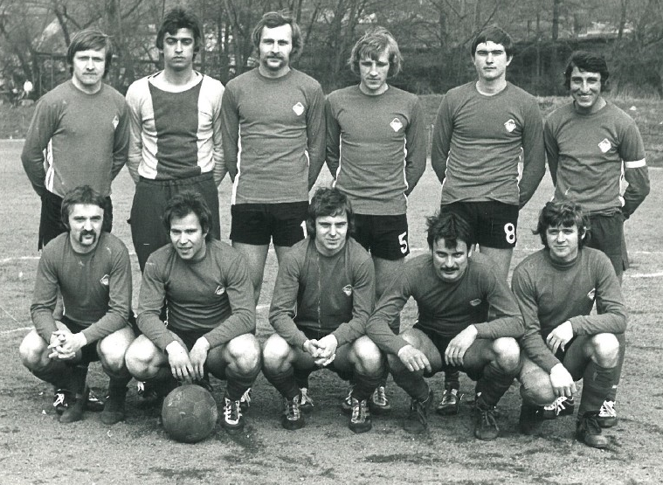
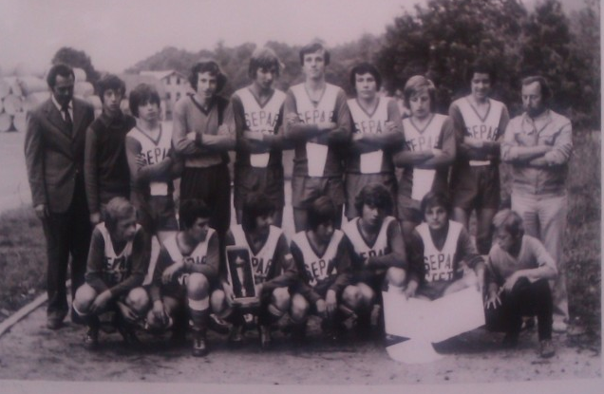
Historie
Vyhráli jsme i v 5. jarním zápase a ve 4. v řadě udrželi čisté konto.
Sokol Horní Jiřetín – SK Štětí
0:2(0:1) 9.4.2016 20. kolo
Soupeř, který před týdnem zvítězil v Modlanech 2:0, před utkáním avizoval, že má z důvodu zranění malý počet hráčů. Naše mužstvo na tom ale nebylo lépe. 4 hráči na lavici, ale z toho fotbalově použitelní jen 2. Oproti minulému kolu, kdy se zdálo, že marodka mizí a trenér má z čeho vybírat, se musela vítězná sestava měnit. Nezačali jsme nejlépe. Rozjezd mužstva se nesl v pomalém tempu a na polovině soupeře jsme se k souvislejší akci dostaly až v 9. minutě, když slabou střelou doprostřed branky zakončoval Hrdý. To už jsme ale před tím čelili volnému přímému kopu, po kterém hráč domácích hlavičkoval mimo. Nakonec rozhodčí odpískal stejně jeho nedovolený zákrok. Nadějně vypadala hlavička Slaničky po volném přímém kopu v 17. minutě, ale pouze do té doby než míč skončil těsně vedle. Při dalším útoku našeho mužstva v 19. minutě si navedl míč na hranici šestnáctky Kucler a přesnou střelou poslal míč za záda plachtícího brankáře na 1:0. Vedoucí branka však místo toho, aby přinesla do hry pohodu, měla opačný účinek. Dopouštěli jsme se chyb v rozehrávce a většina míčů končila na kopačkách domácích, kteří před naší brankou začali hodně zlobit. Prvnímu pokusu ze strany domácích chybělo půl metru. Další zajímavou příležitost k vyrovnání po rohu měl Hošek, který se však chytil za hlavu, ze které
36
9

Slide 10



Pokračování Horní Jiřetín-Štětí 9.4.2016
25. ROČNÍK O POHÁR HEJTMANA ÚSTECKÉHO KRAJE MLADŠÍCH ŽÁKŮ 2016 1. kolo
před tím těsně minul 3 tyče. To nebylo všechno, protože ve 30. minutě po ostrém centru zamířil hlavou mimo branku Hlaváček. Také se ve 34. minutě z 18 metrů kopal nebezpečný volný přímý kop proti Štětí. Když balón skončil 20 centimetrů vedle levé tyče, tak jsme si hodně oddechli. Ve 39. minutě se nerozpakoval opřít do míče levou nohou Lelek, ale škoda že mu to nesedlo lépe. Balón proletěl hodně vysoko nad. Za další minutu se do pokutového území soupeře vypravil Tichý a z dobré pozice trefil jen hradbu těl před brankovou čárou. Do poločasu si domácí vypracovali ještě jednou hodně velkou příležitost, ale mužstvo pohotovým zákrokem zachránil Kloub v brance. První větší vzruch ve 2. poločase přinesla 53. minuta, když Belák zkusil utéct domácí obraně. Skončilo to střelou nad. Štěstí při nás stálo v 55. minutě. To střelu domácích srazil Lelek jen těsně vedle tyče. V 57. minutě si mohl připsat branku Malák, ale z bezprostřední blízkosti trefil hlavou jen náruč domácího brankáře. Hrálo se hodně tvrdě, rozhodčí hru moc nepřerušoval a některé zákroky hodně bolely. Ve hře jsme se v těchto momentech trápili. Domácích bylo plné hřiště a stálo nás hodně sil ho dopracovat se k nějaké kombinaci. Vysvobozením mohla být 66. minuta, když Malák našel před brankou Beláka, ale ze 2 metrů brankáře neprostřelil. V 71. minutě se s trávníkem po 2 žluté kartě rozloučil hráč domácích Hošek. Rozhodnuto o našem vítězství, ale zdaleka ještě nebylo. V 76. a 77. minutě zahrával Horní Jiřetín volné přímé kopy a museli jsme být hodně pozorní. Uklidněním do našich řad byla branka na 2:0 v 79. minutě. Střídající Poráč potáhl balón po pravé straně, poslal ho na Beláka, který si povodil, jak obránce, tak i brankáře a nezadržitelně zatřásl se sítí domácí branky. V 87. minutě mohl snížit na 1:2 hráč domácích, který se dostal k míči způsobem, který hraničil s faulem a vysoko přestřelil. V 90. minutě se ještě po střele Maláka rozezvučela pravá tyč Horno Jiřetínské branky. To bylo ale to poslední, co mohli diváci na hřišti vidět.
Branky: Kucler 1, Belák 1
Sestava: Kloub-Tichý, Vacek, Šimral, Čámský-Kucler, Hrdý, Slanička,
Lelek(59.Poráč), Malák, Belák
Připraveni: Michovský, Šmidrkal, Stejskal
Trenér: V.Vinš Vedoucí: J.Havner Masér: K.Zavřel
Rozhodčí: T.Doubek-M.Mecl, P.Kolátor Delegát: M.Žilka 100 diváků
SK Štětí – FK Litoměřice/Žitenice
3:1(1:0) 13.4.2016
Na první branku se čekalo do 15. minuty, kdy se trefil Malecha. Po změně stran hosté po chybě brankáře vyrovnali, ale odpověď našeho týmu byla rychlá a také šťastná, když lehká střela Daniluka skončila v síti. Zasloužené vítězství a postup do dalšího kola, kde nás bude čekat SK RoudnIce n.L. B nebo FK Litoměřice.
Branky: Malecha 2, Daniluk 1
Sestava: Černý-Prokopec, Jakub Pilař, Jakub Novák,
Daniluk, Hrdlička, Ivanič, Malecha, Bartko,
Kuča, Franc, Kettner, Bohatec
Trenér: F.Kučera, P.Záloha Vedoucí: T.Gernat
Rozhodčí: F.Mecera
10
35

Slide 11


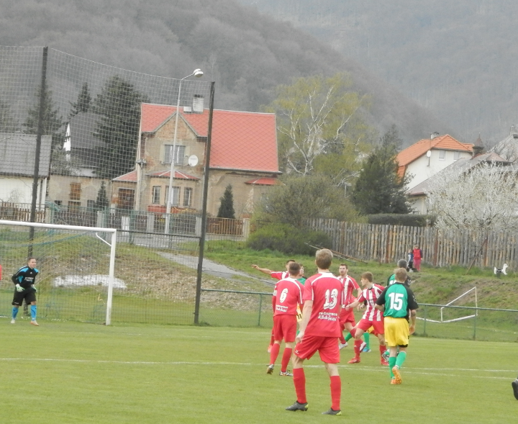
25. ROČNÍK O POHÁR HEJTMANA ÚSTECKÉHO KRAJE STARŠÍCH ŽÁKŮ 2016 1. kolo
Zápas v Horním jiřetíně pozorně sledoval Milan Plíšek
sekretář SK Štětí
Vítězství 2:0 na půdě Horního Jiřetína má o to větší hodnotu, že to bylo po výkonu, který na jaře nepatřil k nejlepším. Od začátku jsme hráli ustrašeně, zdlouhavě rozehrávali. Málo jsme využívali rychlého přechodu do útoku a přihrávky nevolili v ten správný okamžik. Domácí bojovali, míč často přenášeli do hlouby naší poloviny hřiště dlouhými nákopy a jen díky nepřesné mušce a to hlavně v 1. poločase zůstalo naše konto čisté. I takové zápasy však přichází, a když se v nich vyhraje tak je to o cennější. Poučit se a za týden nás doma čeká veledůležité utkání pro TJ Proboštov.
SK Štětí – FK ČL Neštěmice
2:1 PK (1:0) 12.4.2016
3 dny po mistrovském zápase se obě mužstva opět utkala, i když tentokrát to bylo v poháru. Do vedení 1:0 jsme šli ve 20. minutě, kdy skóroval Dvořák. Ve 2. části si hosté vytvořili převahu a podařilo se jim také vyrovnat na konečných 1:1. Na řadu přišly penalty a v nich čaroval Deák v brance, který Neštěmice vychytal a zasloužil se velkou měrou o postup do 2. kola.
Branky: Dvořák 1
Sestava: Deák-Špaček, Kuča, Dvořák, Kacálek, Kadlec,
Ulrych, Možný, Vaculík, Dopater, Cap
Střídající:Šrotýř, L.Novák, Ivanič, Bartko
Trenér: J.Ransdorf, Z.Németh, R.Hrdlička
Rozhodčí: M.Vlašič st.
34
11

Slide 12

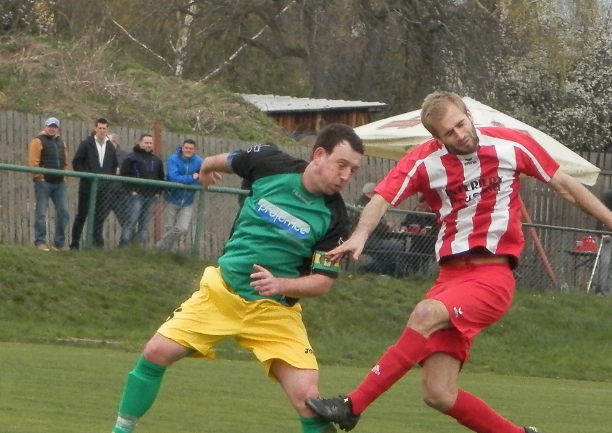
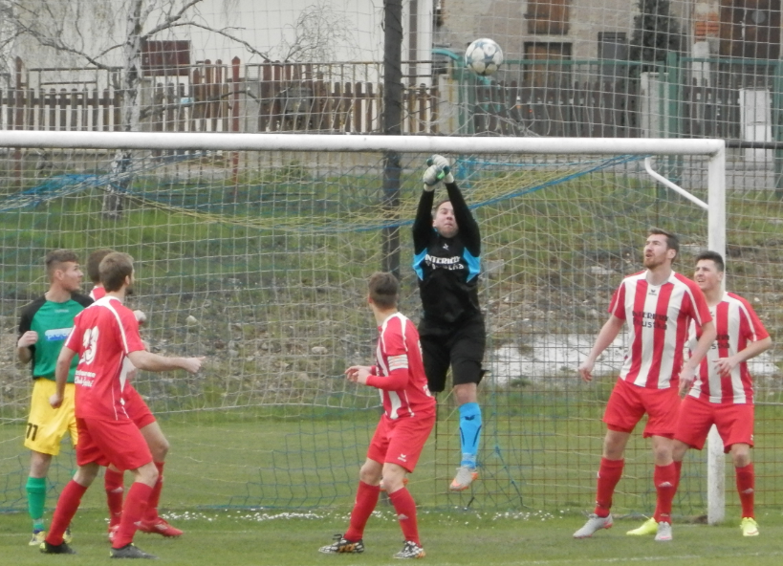
Sokol Horní Jiřetín-SK Štětí 9.4.2016
Do soutěže vstoupili minulý víkend i mladší žáci B.
FK Polepy – SK Štětí B
5:1(3:0) 9.4.2016 10.kolo
Branky: Cízler 1
Sestava: V.Novotný-Bílý, Nedvěd, Procházka, Slapnička, J.Novák, Franc, Musílek, Schleiss, Kettner, Cízler
Trenér: P.Záloha
Rozhodčí: František Huml
10. kolo okresního přeboru mladších žáků
Budyně | Pokratice | 7:2
Hoštka | Libochovice | 1:5
Polepy | Štětí "B" | 5:1
Straškov | Peruc | 14:0
 | Okresní přebor mladších žáků 2015/2016 po 10. kole
 | 1 | Straškov | 9 | 9 | 0 | 0 | 0 | 77:3 | 27
 | 2 | Libochovice | 9 | 7 | 0 | 0 | 2 | 45:22 | 21
 | 3 | Pokratice | 9 | 6 | 0 | 0 | 3 | 48:29 | 18
 | 4 | Budyně | 9 | 6 | 0 | 0 | 3 | 46:28 | 18
 | 5 | SK Roudnice "B" | 8 | 5 | 0 | 0 | 3 | 48:23 | 15
 | 6 | Štětí "B" | 9 | 3 | 0 | 0 | 6 | 43:36 | 9
 | 7 | Polepy | 9 | 2 | 0 | 0 | 7 | 25:70 | 6
 | 8 | Hoštka | 9 | 2 | 1 | 0 | 7 | 15:46 | 5
 | 9 | Peruc | 9 | 0 | 0 | 1 | 9 | 6:96 | 1
12
33

Slide 13

 | Ústecký přebor starších žáků 2015/2016 po 19 zápasech
 | 1 | FK Litoměřice | 20 | 20 | 0 | 0 | 0 | 152:9 | 60
 | 2 | FK Děčín A | 19 | 17 | 0 | 0 | 2 | 140:29 | 51
 | 3 | SK Brozany | 20 | 16 | 0 | 0 | 4 | 107:30 | 48
 | 4 | Neštěmice | 20 | 12 | 1 | 1 | 8 | 91:61 | 36
 | 5 | TJ Košťany/ Oldřichov | 20 | 10 | 0 | 0 | 10 | 68:59 | 30
 | 6 | SK Roudnice | 20 | 9 | 0 | 1 | 11 | 59:52 | 28
 | 7 | ASK Lovosice | 20 | 8 | 1 | 2 | 12 | 53:58 | 25
 | 8 | FK Děčín B | 19 | 8 | 1 | 1 | 11 | 45:79 | 24
 | 9 | FK Duchcov | 20 | 8 | 0 | 0 | 12 | 43:99 | 24
 | 10 | FK Litoměřice/Žitenice | 20 | 4 | 1 | 0 | 16 | 40:135 | 11
 | 11 | TJ Krupka | 19 | 3 | 0 | 0 | 16 | 20:124 | 9
 | 12 | SK Štětí | 19 | 3 | 1 | 0 | 16 | 26:109 | 8
 | Ústecký přebor dospělých 2015/2016 po 20.kole
 | 1 | SK Štětí | 20 | 18 | 3 | 0 | 2 | 74:27 | 51
 | 2 | FK Blšany | 20 | 13 | 0 | 1 | 7 | 61:35 | 40
 | 3 | Proboštov | 20 | 13 | 2 | 1 | 7 | 47:31 | 38
 | 4 | TJ Krupka | 20 | 12 | 0 | 1 | 8 | 55:39 | 37
 | 5 | FK Neštěmice | 20 | 12 | 0 | 0 | 8 | 61:46 | 36
 | 6 | TJ Modlany | 20 | 12 | 1 | 1 | 8 | 61:47 | 36
 | 7 | TJ Srbice | 20 | 12 | 2 | 0 | 8 | 56:47 | 34
 | 8 | FK Žatec | 20 | 11 | 1 | 2 | 9 | 40:40 | 34
 | 9 | SK Hrobce | 20 | 10 | 2 | 3 | 10 | 70:59 | 31
 | 10 | TJ H. Jiřetín | 20 | 10 | 1 | 2 | 10 | 37:32 | 31
 | 11 | FK Bílina | 20 | 10 | 3 | 0 | 10 | 35:40 | 27
 | 12 | AFK L. Chomutov | 20 | 8 | 2 | 2 | 12 | 31:52 | 24
 | 13 | FK Postoloprty | 20 | 8 | 2 | 2 | 12 | 35:64 | 24
 | 14 | FK Modrá | 20 | 6 | 0 | 1 | 14 | 36:60 | 19
 | 15 | TJ Střekov | 20 | 3 | 0 | 3 | 17 | 40:65 | 12
 | 16 | FK Duchcov | 20 | 2 | 0 | 0 | 18 | 19:74 | 6
 | Ústecký přebor mladších žáků 2015/2016 po 19 zápasech
 | 1 | SK Roudnice | 20 | 20 | 0 | 0 | 0 | 131:21 | 60
 | 2 | FK Litoměřice | 20 | 18 | 0 | 0 | 2 | 145:22 | 54
 | 3 | FK Děčín B | 19 | 13 | 1 | 1 | 6 | 114:76 | 39
 | 4 | FK Duchcov | 20 | 11 | 1 | 1 | 9 | 50:58 | 33
 | 5 | FK Litoměřice/Žitenice | 20 | 10 | 2 | 1 | 10 | 47:62 | 29
 | 6 | TJ Krupka | 19 | 8 | 1 | 2 | 11 | 65:78 | 25
 | 7 | TJ Košťany/ Oldřichov | 20 | 8 | 1 | 0 | 12 | 37:65 | 23
 | 8 | SK Štětí | 19 | 7 | 0 | 0 | 12 | 59:72 | 21
 | 9 | Neštěmice | 20 | 7 | 1 | 0 | 13 | 71:106 | 20
 | 10 | FK Děčín A | 19 | 5 | 1 | 3 | 14 | 54:98 | 17
 | 11 | SK Brozany | 20 | 6 | 1 | 0 | 14 | 53:107 | 17
 | 12 | ASK Lovosice | 20 | 5 | 1 | 2 | 15 | 46:107 | 16
V posledních 2 kolech navýšilo Štětí svůj náskok na čele na luxusních 11 bodů. Blšany 2x prohrály a i ostatní celky z čela tabulky hrály se střídavými úspěchy. Vypadáte to, že o 2. místo v tabulce bude ještě hezká tlačenice. Do středu tabulky lze zařadit mužstva Srbice, Žatec, Hrobce, Horní Jiřetín, ale i Bílinu. Od 12. místa dolů budou mužstva bojovat o záchranu. Chomutov s Postoloprty si v posledním kole pomohly výhrou nad favority a trochu se jim oddechlo. Poslední 3 celky tabulky to v konečném součtu, i když zbývá dokonce ještě 10 kol, nebudou už mít lehké. Modrá v boji o záchranu má v posledních letech zkušenosti a určitě ještě zabojuje. Střekovu a Duchcovu už asi moc fanoušků naději na záchranu nedává.
32
13

Slide 14


20.kolo Ústeckého přeboru dospělých
Mladší žáci mají na úvod jara dobrou formu. Nejprve sehráli vyrovnanou partii s vedoucím celkem soutěže a před týdnem zaslouženě vyhráli nad Neštěmicemi.
SK Hrobce - TJ Srbice 3:4(2:1) PK
domácí 3x vedli, ale hosté vždy vyrovnali. Na 3:3 v poslední minutě po rohu. Kopali se penalty a v těch byli lepší hosté. Srbice na jaře popáté vyhrály, i když teď to bylo až na penalty.
FK Bílina - FK Duchcov 3:0(0:0)
fotbal plakal. Beznadějně poslední Duchcov se na nic nezmohl. Za domácí v 1. poločase 2x z volného přímého kopu jako přes kopírák skóroval Záhradský. V nudném druhém poločase vstřelil gól ještě Mergl.
Proboštov - TJ Modlany 1:2(1:1)
rekordní návštěva 350 diváků sledovala derby, ve které šli domácí po brance Memetiho sice do vedení, ale hosté ještě do poločasu Doležalem vyrovnali a v 65. minutě rozhodl o vítězství Modlan Baftijar.
TJ H. Jiřetín - SK Štětí 0:2(0:1)
hosté nepodali dobrý výkon, ale přesto to stačilo na vítězství. 1 branku vstřelil Kucler a 10 minut před koncem pojistil vítězství Belák brankou na 2:0.
TJ Krupka - TJ Střekov 4:2(1:1)
předposlední Střekov držel krok pouze v 1. poločase. Ve 2. domácí zabrali a začali střílet góly. 2 Valenta, po jedné Hricák a Zacharda.
AFK L. Chomutov - FK Blšany 2:1(0:0)
favorit byl jasný. Blšany , i když se jim na jaře až tak nedaří, si jely pro vítězství. Bojovně hrající domácí hráli ale velmi dobře a brankou v 90. minutě z kopačky Ruslana Vascheviche zvítězili 2:1.
FK Modrá - FK Žatec 1:2 (1:1)
pro ztracené body z minulého kola doma s Proboštovem si jel Žatec na hřiště zachraňujícího se soupeře. Hosté byli po celý zápas aktivnější a vítěznou branku na 2:1 vstřelil v 67. minutě Hassman.
FK Postoloprty - FK Neštěmice 2:0 (1:0)
4 zápasová vítězná série Neštěmic skončila. Měli sice v úvodu převahu, ale v závěru poločasu inkasovaly. Ve 2. části domácí, kteří potřebují body jako sůl, pozorně bránili a ještě stačili přidat 2 branku.
FK ČL Neštěmice – SK Štětí
3:5(1:4) 9.4.2016 20.kolo
Rozhodující náskok jsme si vypracovali v 1. poločase a ve 2. už jsme si náskok pohlídali. Zasloužené vítězství.
Branky: Malecha 4, Černý 1
Sestava: Černý-Prokopec, Jakub Pilař, Bohatec,
Hrdlička, Daniluk , Kuča, Ivanič, Malecha, Bartko
Trenér: F.Kučera Vedoucí: T.Gernat
Rozhodčí: J.Šmíd
SK Štětí – SK Roudnice n.L.
2:5(1:2) 3.4.2016 20.kolo
Roudnice vládne soutěži. Všechny zápasy zatím vyhrála. Naši chlapci však podali velmi dobrý výkon a byli vyrovnaným partnerem. Zvlášť v 1. poločase jsme protivníka hodně potrápili.
Branky: Malecha 2
Sestava: Černý-Prokopec, Jakub Pilař, J.Novák, Daniluk,
Franc, Ivanič, Malecha, Bartko, Kuča, Cízler
Trenér: F.Kučera, P.Záloha Vedoucí: T.Gernat
Rozhodčí: J.Šmíd
14
31

Slide 15

Fotbalové drama v derby zápase starších žáků
Zápasy 21.kola Krajského přeboru dospělých
16:4.2016 | 10:15 | SK Štětí | Proboštov
16:4.2016 | 10:30 | FK Blšany | TJ Krupka
16:4.2016 | 14:00 | TJ Modlany | FK Žatec
16:4.2016 | 15:00 | FK Bílina | FK Modrá
16:4.2016 | 15:00 | FK Duchcov | SK Hrobce
16:4.2016 | 17:00 | TJ Srbice | AFK L. Chomutov
16:4.2016 | 17:00 | TJ Střekov | FK Postoloprty
17.4.2016 | 15:00 | FK Neštěmice | TJ H. Jiřetín
Zápasy 22.kola Krajského přeboru dospělých
23.4.2016 | 10:15 | SK Hrobce | FK Bílina
23.4.2016 | 17:00 | FK Žatec | SK Štětí
23.4.2016 | 17:00 | Proboštov | FK Neštěmice
23.4.2016 | 17:00 | TJ H. Jiřetín | TJ Střekov
23.4.2016 | 17:00 | FK Postoloprty | FK Blšany
23.4.2016 | 17:00 | TJ Krupka | TJ Srbice
24.4.2016 | 15:00 | AFK L. Chomutov | FK Duchcov
24.4.2016 | 17:00 | FK Modrá | TJ Modlany
SK Štětí - SK Roudnice n.L.
3:2 PK (2:1) 19. kolo 3.4.2016
Zápas jsme nejlépe nezačali a hned v úvodu jsme mohli po chybě v obraně inkasovat. Postupně jsme ale hru vyrovnávali a hráči začali plnit pokyny ze střídačky. Vypracovali jsme si i nějaké šance, ale bohužel zůstaly nevyužity. V 6. minutě se naopak nepovedl odkop našemu brankáři a Roudnice toho využila ke vstřelení vedoucí branky na 1:0. Na kolena jsme nepadli a začali hrát ještě aktivněji. Po několika příležitostech přišla šance, kdy po hezkém uvolnění Vejražky naše jedenáctka vyrovnala na 1:1. Spoléhali jsme na rychlý přechod do útoku, který dělal hostující obraně velké starosti. Ukázkou byla střela Lukáše Šrotýře, který branku těsně přestřelil. Běžela 25. minuta, když Martin Dvořák, tak dlouho atakoval soupeře, až mu sebral míč a nádhernou střelou dostal Štětí do vedení 2:1. Do 2. poločasu jsme nastoupili dost zakřiknutě, zbytečně jsme přicházeli o míč a Roudnice toho začala využívat. Franta Deák v brance se však překvapit nenechal.To však neplatilo ve 40. minutě , kdy si míč srazil do vlastní branky a bylo srovnáno na 2:2. Do konce zápasu si mužstva ještě nějaké ty možnosti vypracovala, ale protože z toho žádný gól nebyl, tak se po závěrečném hvizdu rozhodčího muselo jít na penalty. Drama, jako v Bělehradě 1976. Po prvních 5 pokusech se nerozhodlo. Pokračovalo se dál. Na řadu přišla už 7 série a Jakub Pilař bez problémů rozvlnil síť. Pak šel kopat hráč Roudnice. Nedal a mohli jsme se radovat z dodatečného bodu.
Zdeněk Németh – trenér Štětí:
Za první poločas kluci zaslouží pochvalu plnil svoje úkoly a bylo to znát na naší hře. Bohužel druhý poločas byl z naší strany špatný, z čehož pramenily šance soupeře.
Branky: Vejražka 1, Dvořák 1
Sestava : Deák – T.Neméth , Dvořák, Kacálek, Kadflec, Jakub Pilař,
Možný, Vejražka, Ulrych, Cap, šrotýř, l.Novák, Novák, Dopater
Trenéři: J.Ransdorf, Z.Németh, R.Hrdlička
Rozhodčí: Dvorský
30
15

Slide 16


Mužstvo dospělých si ve 2. domácím jarním zápase otevřelo střelnici
Starší žáci se střídavými úspěchy. Doma dokázali na penalty porazit Roudnici n.L. a před týdnem vysoko prohráli v Neštěmicích
SK Štětí – FK Postoloprty
9:0(4:0) 2.4.2016 19.kolo
Postoloprty začaly ustrašeně a herní aktivitu přenechaly v úvodu našim hráčům. Po míči se po přihrávce od Stejskala natahoval Hrdý, ale balón skončil vedle. Volný přímý kop si vzal v 7. minutě na starost Slanička, ale trefil jen zeď. Poprvé se skóre měnilo v 11. minutě. Správný moment k rozběhu za obranu zvolil Stejskal, obešel brankáře a bylo to 1:0. Uběhla minuta a do vápna se neohroženě vydal Poráč, kde byl poslán k zemi a nemohlo následovat nic jiného než penalta. S tou si věděl rady Slanička a upravil na 2:0. Ve 14. minutě se šťastně k míči dostal hostující Francl. Vypálil tvrdě a trefil tyč. Zákrok na Beláka v pokutovém území vypadal, jako nedovolený, ale druhá penalta v zápase se nekopala. Šťastné řešení v podobě malé domů nezvolil Slanička. Namazal Franclovi a ten se podruhé v zápase řítil sám na brankáře. Michovský skvěle pokryl prostor a šanci zneškodnil. Ve 27. minutě se s míčem hezky pomazlil Stejskal a z otočky přes celou branku umístil míč k tyči na 3:0. Další smutná chvíle pro hosty přišla o minutu později. Obrana nevěnovala pozornost Hrdému a ten se z bezprostřední blízkosti nemýlil. 4:0. Zdálo se, že zápas je rozhodnut. Závěrečných 15 minut první půle, aspoň, co se šancí týče, patřil hostům. Hezkou hlavičku likvidoval Michovský a stejně tak hezky si poradil s další nepříjemnou střelou Papežíka Minutu před změnou stran jsme čelili dalšímu útoku. Z dobrých 18 metrů to zkusil Oldřich Zícha. Brankář Štětí vytlačil míč na roh. Diváci ještě nestačili sníst výbornou poločasovou klobásu z dílny
FK ČL Neštěmice – SK Štětí
7:2(3:2) 9.4.2016 20.kolo
Branky: Dvořák 1, Špaček 1
Sestava: Šrotýř-Špaček, Neméth, Dvořák, Ulrych, Kadlec,
Jakub Pilař, Malecha, Prokopec, Dopater, Cap
Střídající: Deák, L.Novák, Vaculík, Kuča, Vejražka
Trenér: Z.Špaček, J.Ransdorf
Rozhodčí: J.Šmíd-O.Krýsl, P.Kolinger
20. kolo 9.-10.4.010.2015 Starší, mladší žáci
 |  | Starší | Mladší
FK Děčín B | FK Děčín A | 4:11 | 9:4
TJ Košťany/ Oldřichov | FK Litoměřice | 1:4 | 0:3
Neštěmice | SK Štětí | 7:2 | 3:5
SK Roudnice | TJ Krupka | 4:0 | 12:1
FK Litoměřice/Žitenice | ASK Lovosice | 0:5 | 3:0
SK Brozany | FK Duchcov | 9:2 | 0:6
16
29

Slide 17
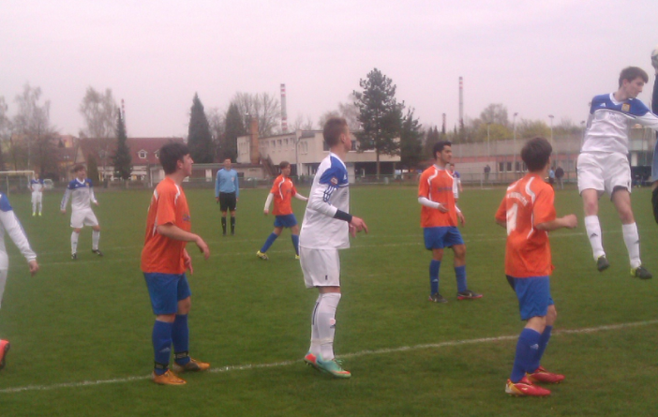
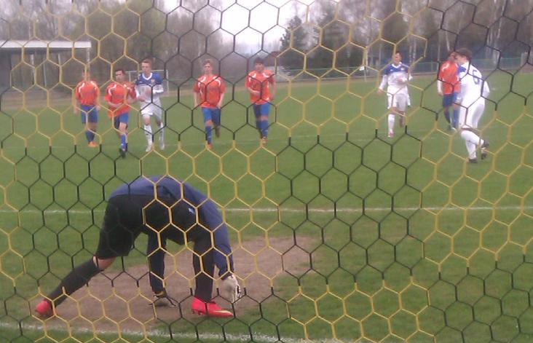

SK Štětí – FK Ventsplis 9.4.2016
Pokračování zápasu
SK Štětí –FK Postoloprty 2.4.2016
Jiřího Trutnovského a už jsme se radovali popáté. Slanička přichystal balón Tichému a na ukazateli se rozsvítil výsledek 5:0. V 56. minutě Belák přetáhl míč na Maláka, od jeho hlavy putoval balón ke Slaničkovi a výsledek měl podobu 6:0. V 58. minutě volala po gólu hlavička Vacka, ale míč skončil těsně vedle. Do kolonky střelců branek se zapsal i Tomáš Belák, když po přihrávce od Maláka lehce prošel středem obrany a upravil už na 7:0. Technicky, přehozením brankáře naložil se slibnou příležitostí Hrdý, ale míč zavítal mimo 3 tyče. Další příležitost měl střídající Grepl, ale míč ideálně netrefil. Branková sklizeň i tak pokračovala. A byl to právě Grepl, kdo střelou pod nohy brankáře zvyšoval na 8:0. Do konce zbývalo 5 minut, když na dlouhý centr Čámského k zadní tyči naběhl Stejskal a byl z toho po hlavičce nejenom výsledek 9:0, ale i hattrick. Desítka se přiblížila a nejblíže k ní bylo v 87. minutě. Hlavičku Ransdorfa brankář vyrazil k nohám Vacka, ale ten oslavy desáté branky odmítl. Branku netrefil. I tak je výsledek 9:0 více než dobrý a jasně napovídá, jaký byl průběh zápasu.
Branky: Stejskal 3, Slanička 2, Tichý 1, Hrdý 1, Belák 1, J.Grepl 1
Sestava: Michovský-Kucler, Šimral, Šmidrkal, Mencl(27.Čámský)-
Poráč(52.Malák),Hrdý,Slanička(65.J.Grepl),
Stejskal(85.Ransdorf)-Tichý(58.Lelek), Belák
Připraveni: Šmidrkal, Kloub
ŽK: Poráč, Hrdý
Trenér: J.Vinš Vedoucí: V.Frey Masér: K.Zavřel
Rozhodčí: D.Průša-A.Meder, O.Lesňák Delegát:M.Kapoun
Hlavní pořadatel: J.Havner 150 diváků
28
17

Slide 18
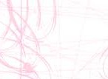





Zachytili jsme po zápase
s Postoloprty
Minulý víkend los Ústeckého přeboru přidělil dorostencům volno. Místo toho se ale podařilo zajistit náhradního soupeře. A protivník to nebyl ledajaký. Byl až Lotyšska a v Čechách je na soustředění. Herní kvalita byla na straně FK Ventsplis a také to střelecky potvrdil. Hráči, pro které to byla zajímavá zkušenost se mohou pochlubit, že sehráli mezinárodní zápas.
Vyzpovídat po zápase trenéra Postoloprt se nám nepodařilo. Rozhovor ale nakonec poskytl hráč soupeře Oldřich Zícha:
Nějaký šance jsme měli, ale Štětí bylo herně někde jinde. Jeli jsme sem pokusit se o nějaký výsledek, ale dopadlo to takto. Doufám, že Francl si zahozené šance vybral v tomto zápase a za týden doma proti Neštěmicím už mu to vyjde.
Lukáš Stejskal –kapitán Štětí
V kabině jsme si před zápasem řekli, že začneme presovat soupeře a to se nám myslím povedlo. Během 10, 12 minuty jsme dali 2 góly. Pak se objevily menší chybičky. Soupeř měl 2 šance . Ty chytil gólman. Soupeř nás přehrával ve středu hřiště a chodil 2 na jednoho. Ve 2. poločase už to byla hra kočky s myší. Ke vší úctě k soupeři si ale myslím, že to nebylo mužstvo na krajský přebor.
Milan Plíšek –sekretář SK Štětí
Úlohu favorita jsme splnili, i když tak vysoký výsledek jsme určitě nečekali. Hráči přistoupili k utkání zodpovědně. V prvním poločase tam bylo sice několik okének v obranné činnosti, ale i tak jsme soupeře přehrávali po celý zápas ve všech činnostech. Když jsme se navíc dozvěděli poločasový výsledek Blšan doma s Hrobcemi, které zde vedli 3:0, tak jsme si zápas užili až do konce. Nyní se jede do Horního Jiřetína a přivést body ze zdejšího hřiště znamenající udržení 8 bodového náskoku na čele tabulky bude mnohem těžší.
SK Štětí – FK Ventspils
1:9(1:4) 9.2.2016
18
27

Slide 19
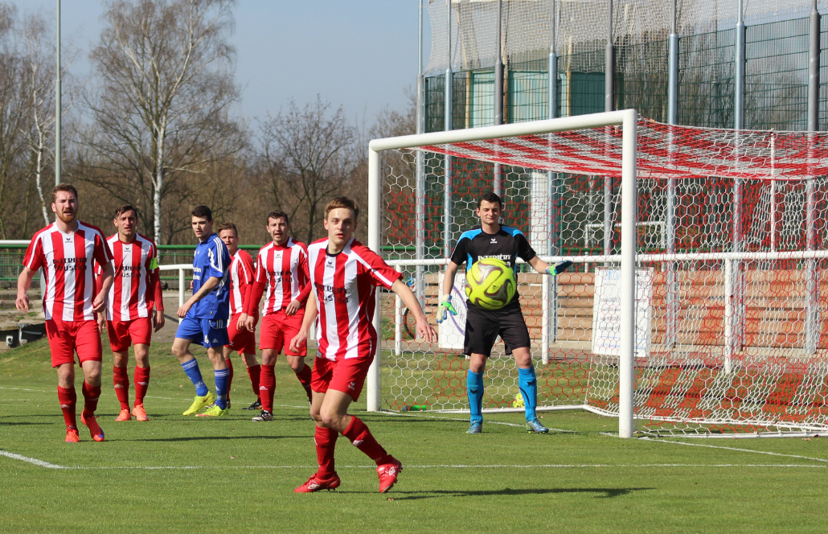
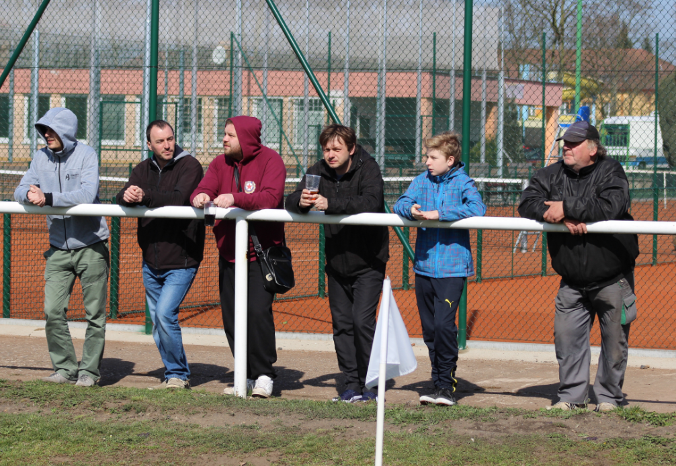
Litvínov zaváhal v Děčíně a toho využily Louny k navýšení náskoku na čele
SK Štětí – FK Postoloprty 2.4.2016
Foto Zuzana Ransdorfová
 | Krajský přebor starší dorost 2015/2016 po 20.kole
 | 1 | FK Louny | 19 | 17 | 0 | 1 | 2 | 72:21 | 52
 | 2 | FK Litvínov | 19 | 16 | 1 | 1 | 3 | 78:25 | 48
 | 3 | FC Chomutov/Spořice | 19 | 15 | 2 | 0 | 4 | 108:40 | 43
 | 4 | VOŠ Roudnice | 19 | 14 | 0 | 1 | 5 | 86:38 | 43
 | 5 | FK J. Děčín | 19 | 14 | 0 | 1 | 5 | 66:35 | 43
 | 6 | FK Neštěmice | 19 | 10 | 1 | 0 | 9 | 59:49 | 29
 | 7 | SK Ervěnice | 19 | 10 | 1 | 0 | 9 | 37:39 | 29
 | 8 | TJ Krupka | 18 | 7 | 1 | 0 | 11 | 35:74 | 20
 | 9 | FK Litoměřice | 18 | 6 | 1 | 2 | 12 | 41:65 | 19
 | 10 | TJ Svádov/V. Březno | 19 | 6 | 0 | 0 | 13 | 35:61 | 18
 | 11 | Mostecký FK/Obrnice | 19 | 5 | 0 | 2 | 14 | 51:67 | 17
 | 12 | TJ Košťany/Oldřichov | 18 | 6 | 1 | 0 | 12 | 42:72 | 17
 | 13 | ASK Lovosice/Velemín | 19 | 5 | 0 | 0 | 14 | 29:57 | 15
 | 14 | SK Štětí/Hošťka | 18 | 5 | 0 | 0 | 13 | 22:61 | 15
 | 15 | FK Bílina | 18 | 4 | 0 | 0 | 14 | 46:103 | 12
 | Krajský přebor mladší dorost 2015/2016 po 20.kole
 | 1 | FK J. Děčín | 19 | 17 | 0 | 0 | 2 | 105:38 | 51
 | 2 | FK Litvínov | 19 | 17 | 0 | 0 | 2 | 85:18 | 51
 | 3 | VOŠ Roudnice | 19 | 15 | 0 | 1 | 4 | 132:32 | 46
 | 4 | Mostecký FK/Obrnice | 19 | 13 | 1 | 1 | 6 | 80:39 | 39
 | 5 | FK Litoměřice | 18 | 13 | 2 | 0 | 5 | 67:30 | 37
 | 6 | FK Louny | 19 | 10 | 1 | 3 | 9 | 37:19 | 32
 | 7 | FK Neštěmice | 19 | 10 | 1 | 1 | 9 | 72:61 | 30
 | 8 | FK Bílina | 18 | 9 | 0 | 0 | 9 | 46:53 | 27
 | 9 | TJ Košťany/Oldřichov | 18 | 8 | 0 | 1 | 10 | 55:57 | 25
 | 10 | SK Štětí/Hošťka | 18 | 7 | 2 | 0 | 11 | 41:63 | 19
 | 11 | FC Chomutov/Spořice | 19 | 5 | 0 | 3 | 14 | 43:53 | 18
 | 12 | TJ Krupka | 18 | 6 | 2 | 0 | 12 | 25:76 | 16
 | 13 | SK Ervěnice | 19 | 5 | 2 | 1 | 14 | 37:76 | 14
 | 14 | ASK Lovosice/Velemín | 19 | 3 | 0 | 0 | 16 | 27:105 | 9
 | 15 | TJ Svádov/V. Březno | 19 | 2 | 1 | 1 | 17 | 19:151 | 6
3 Špačkové vedle sebe
26
19

Slide 20

Je za námi 5 jarních kol Ústeckého přeboru dospělých a to je čas podívat se, jak se soutěž vyvíjí jak si vede naše mužstvo.
Mladší dorost v Chomutově prohrál také
První jarní zápas jsme sehráli v Hrobcích 12. března. Domácí měli v zimě velmi dobré výsledky a domyslíme-li, že se jednalo o derby, kde se všichni hráči navzájem znají, tak to nebylo nic lehkého. Zápas jsme vyhráli i přes infarktový konec, kdy domácí dotahovali v závěru z 1:4 až na konečných 3:4. Radostný výsledek měl jednu kaňku a to, že spousta hráčů byla zraněna a k prvnímu domácímu zápasu jara 19. března proti AFK Loko Chomutov nastupovalo torzo mužstva. V 1. poločase to s naším výkonem nevypadalo hezky, i když jsme po hlavičce Šimrala vedli 1:0, tak jsme se trápili.. Ve 2. části už jsme se střelecky chytli a soupeře bojujícího o záchranu porazili 5:0. V dalším zápase jsme zajížděli do Krupky, která stejně jako naše mužstva na jaře první 2 zápasy vyhrála a společně se střelci Valentou a Rilkem si na nás věřila. Podali jsme však velmi dobrý výkon, jak po taktické, tak i fotbalové stránce a zvítězili v důležitém duelu 2:0. Herní pohoda se přenesla i do dalšího zápasu doma 2. dubna. Odnesly to Postoloprty, které si domů odvezly porážku 9:0. Posledním vystoupením bylo před týdnem utkání v Horním Jiřetíně. Z pohledu kvality jarních výkonů byl ten na zdejší horké půdě nejslabší, ale to nemění nic na věci, že i zde jsme dokázali vyhrát 2:0. 5 zápasů, 5 vítězství svědčí o tom, že mužstvo hraje dobře a zaslouží pochvalu. Divákům ve Štětí se musí fotbal líbit, vždyť vlastně dosud viděli 14 branek v síti soupeře a žádnou v domácí brance. Po skončení podzimu jsme před 2. Blšany měli náskok 2 bodů, který se nyní zvýšil 11, protože Blšany už 3x zaváhaly.. Šance udržet se na čele je stále více reálnější. Modlany, mužstvo
Junior Chomutov/Spořice
SK Štětí/Hoštka
4:0(1:0) 19. Kolo 3.4.2016
Sestava : Štekr-Chaloupecký, Sviták, Vála, Beruška, Jakl Lukáš,
Feko, Horváth, Moučka, M.Svoboda, Hlavatý, Macháček
Trenér: J.Chaloupecký Vedoucí: J.Nedomlelová
Rozhodčí: M.Maleček-M.Chroust
20. kolo 9.-10.4.010.2015 Starší, mladší dorost
 |  | Starší | Mladší
ASK Lovosice/Velemín | SK Ervěnice | 3:1 | 6:2
TJ Košťany/ Oldřichov | TJ Krupka | 0:1 | 2:1
FK J. Děčín | FK Litvínov | 3:0 | 5:3
Mostecký FK/Obrnice | FK Louny | 3:4 | 2:3
FK Neštěmice | FC Chomutov/Spořice | 3:5 | 3:1
VOŠ Roudnice | TJ Svádov/V. Březno | 6:0 | 11:1
FK Bílina | FK Litoměřice | 3:7 | 0:3
20
25

Slide 21


Každý týden má v krajském přeboru staršího dorostu z důvodu 15 účastníků jedno mužstvo volno. Před týdnem to bylo naše mužstvo. Neodpočívalo a hrálo mezinárodní zápas. Dočtete se jinde. Před 14 dny ale hrálo v Chomutově, kde vysoko prohrálo.
ligových veteránů na jaře formu podzimu hledají., i když před týdnem v Proboštově vyhrály. A právě Proboštov, náš dnešní soupeř , patří k nejlepším mužstvům přeboru. Krupka, loňský divizní tým hezky začal, ale pak 2x za sebou prohrál . Trenér se svěřil novinám, že jeho cílem je 3. místo. Něštěmice. na jaře poprvé zaváhaly před týdnem v Postoloprtech. Dalším milým překvapením jara jsou Srbice . Ztratily zatím jen bod a jestliže na podzim pomýšlely na záchranu, tak teď už jsou blízko medailovým pozicím. Takže rozehráno to máme dobře, vyhráno však ještě ne. Byli by jsme to však špatnými fanoušky , kdybychom nevěřili , že se nám podaří na čele tabulky udržet až do konce soutěže.
Datum | Den | Doma | Venku | Kolo | Výsledek
12.3.2016 | sobota | SK Hrobce | SK Štětí | 16 | 3:4
19.3.2016 | sobota | SK Štětí | AFK LoKo Chomutov | 17 | 5:0
26.3.2016 | sobota | TJ Krupka | SK Štětí | 18 | 0:2
2.4.2016 | sobota | SK Štětí | Fotbalový klub Postoloprty | 19 | 9:0
9.4.2016 | sobota | Sokol Horní Jiřetín | SK Štětí | 20 | 0:2
Střelci jara SK Štětí
Stejskal Lukáš | 7
Slanička Rudolf | 4
Belák Tomáš | 4
Hrdý Radek | 2
Vacek Jiří | 1
Šimral Jiří | 1
Tichý Slavoj | 1
Grepl Jan | 1
Kucler Vladimír | 1
Junior Chomutov/Spořice
SK Štětí/Hoštka
7:1(5:1) 19. Kolo 3.4.2016
Branky: Marek 1
Sestava: M.Svoboda-Sviták, Vála, Beruška, jakl, Feko, Blaštík, Mejzr,
Danč, Marek, K.Horváth, Štekr, Horáček, M.Horváth,
Chaloupecký
Trenér: R.Švejdar Vedoucí: J.Nedomlelová
Rozhodčí: M.Chroust- M.Maleček
24
21

Slide 22





Jarní pořadí krajského přeboru dospělých 2016
1 | SK Štětí | 5 | 5 | 0 | 0 | 0 | 22:3 | 15
2 | TJ Srbice | 5 | 4 | 1 | 0 | 0 | 19:8 | 14
3 | FK Neštěmice | 5 | 4 | 0 | 0 | 1 | 14:7 | 12
4 | TJ Krupka | 5 | 3 | 0 | 0 | 2 | 11:8 | 9
5 | FK Žatec | 5 | 3 | 0 | 0 | 2 | 11:9 | 9
6 | Proboštov | 5 | 3 | 1 | 0 | 2 | 10:7 | 8
7 | SK Hrobce | 5 | 2 | 0 | 1 | 3 | 21:14 | 7
8 | AFK L. Chomutov | 5 | 2 | 0 | 1 | 3 | 8:12 | 7
9 | FK Postoloprty | 5 | 2 | 0 | 1 | 3 | 7:14 | 7
10 | FK Blšany | 5 | 2 | 0 | 0 | 3 | 16:16 | 6
11 | TJ H. Jiřetín | 5 | 2 | 0 | 0 | 3 | 7:9 | 6
12 | FK Bílina | 5 | 2 | 0 | 0 | 3 | 8:12 | 6
13 | TJ Modlany | 5 | 2 | 1 | 0 | 3 | 6:12 | 5
14 | FK Modrá | 5 | 1 | 0 | 0 | 4 | 6:13 | 3
15 | TJ Střekov | 5 | 1 | 0 | 0 | 4 | 9:17 | 3
16 | FK Duchcov | 5 | 1 | 0 | 0 | 4 | 3:18 | 3
POZVÁNKA
Za týden jedeme do města chmele. Na podzim jsme Žatec doma porazili 7:1. Nenechte se však mýlit. Od té domy Slavoj začal vítězit a ze spodních míst tabulky se propracoval do středu tabulky.
FK Slavoj Žatec
SK Štětí
Sobota
23.4. 2016
17:00 hod
14:15
vyjížďíme
Pořadí | Klub | průměrná návštěvnost doma | průměrná návštěvnost venku | průměrná návštěvnost celkem
1. | Fotbalový klub Bílina | 171 | 136 | 154
2. | Proboštov | 166 | 127 | 146
3. | Fotbalový klub Postoloprty | 162 | 112 | 137
4. | FK ČESKÝ LEV Neštěmice | 158 | 111 | 135
5. | Slavoj Žatec | 156 | 116 | 136
6. | FK Duchcov | 149 | 117 | 133
7. | SK Baník Modlany z.s. | 142 | 158 | 150
8. | SK Štětí, z.s. | 140 | 129 | 135
9. | TJ Krupka | 118 | 132 | 125
10. | TJ Sokol Srbice | 108 | 157 | 132
11. | TJ Střekov, z.s. | 108 | 123 | 116
12. | FK Chmel Blšany | 95 | 166 | 130
13. | Sokol Horní Jiřetín | 87 | 104 | 96
14. | SK Hrobce, z.s. | 87 | 107 | 97
15. | AFK LoKo Chomutov | 82 | 106 | 94
16. | FK Jiskra Modrá | 77 | 107 | 92
22
23

